Slide 1

Разработка системы автоматического анализа видео с распознаванием объектов, текста и речи
Выполнил: Смирнов Михаил Павлович
ГБОУ Школа № 1347
Научный руководитель работы: Кузнецов Илья Николаевич

Slide 2
Введение
Актуальность:
Автоматический анализ видео востребован в мониторинге, безопасности и образовании.
Распознавание объектов, текста и речи упрощает обработку видеоданных.
Постановка проблемы:
Большинство решений узкоспециализировано.
Не хватает комплексных инструментов анализа видео.

Slide 3
Цель и задачи
Цель: Разработка программного решения для автоматического анализа видео.
Задачи:
Реализовать детекцию объектов с помощью YOLOv8.
Добавить распознавание текста (OCR).
Внедрить анализ аудиодорожки и преобразование речи в текст.
Разработать удобный интерфейс (GUI).
Реализовать сохранение результатов анализа.

Slide 4
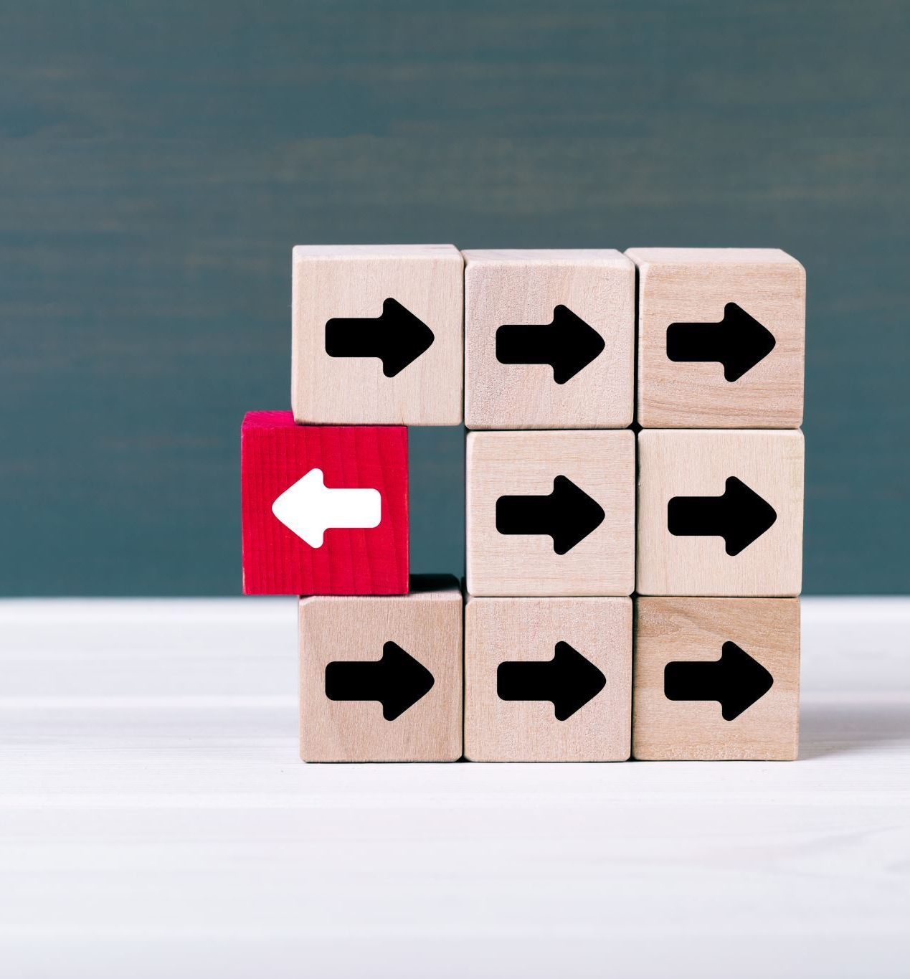
Методика выполнения работы
Программное обеспечение:
Язык: Python 3.12
Библиотеки: OpenCV, Ultralytics YOLO, EasyOCR, SpeechRecognition, PyQt5
Аппаратные требования:
Компьютер с GPU (для ускорения YOLO)
Микрофон (для распознавания речи)
Видеокамера (для тестирования в реальном времени)
Методы анализа:
Анализ видеофайлов, обработка изображений и аудиодорожки.

Slide 5

Функциональные возможности программы
Графический интерфейс на PyQt5.
Детекция объектов в кадре с помощью YOLOv8.
Распознавание текста на изображениях и видео (OCR).
Анализ аудиодорожки и распознавание речи.
Сохранение результатов работы.

Slide 6

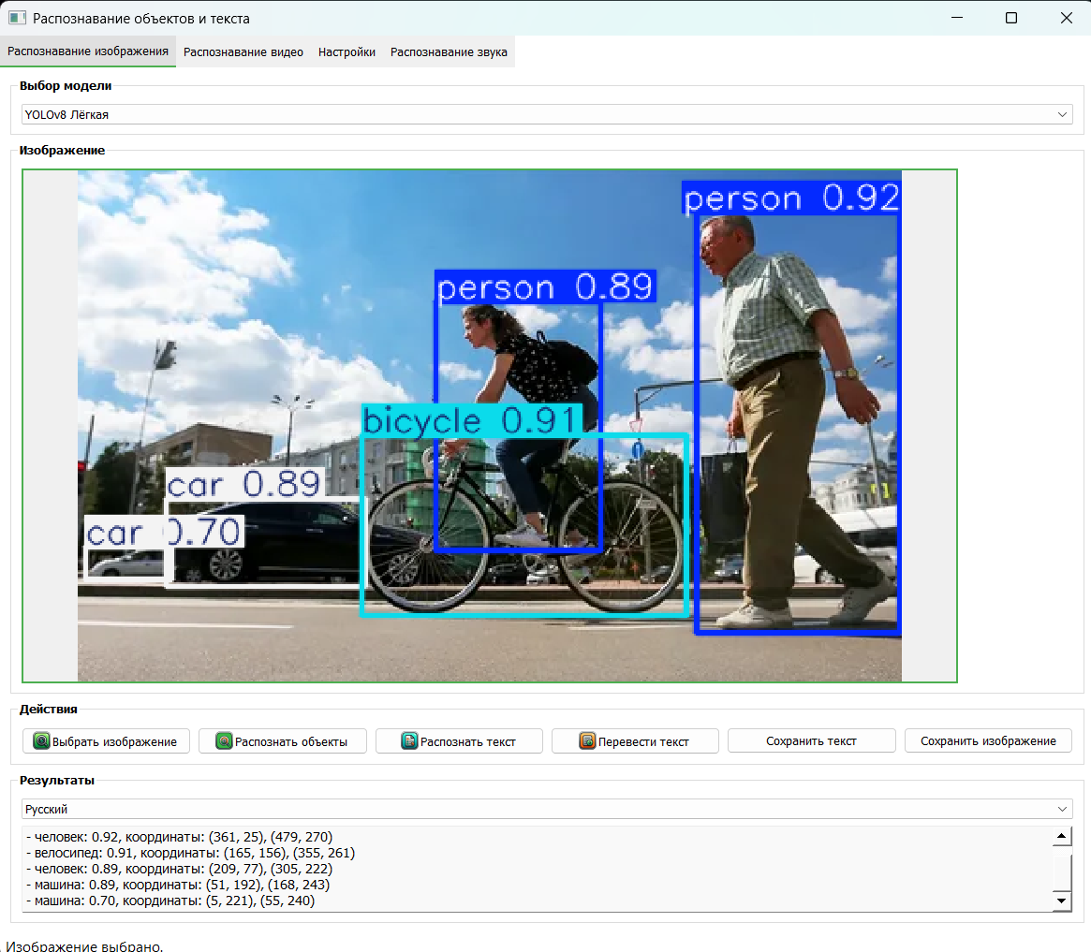
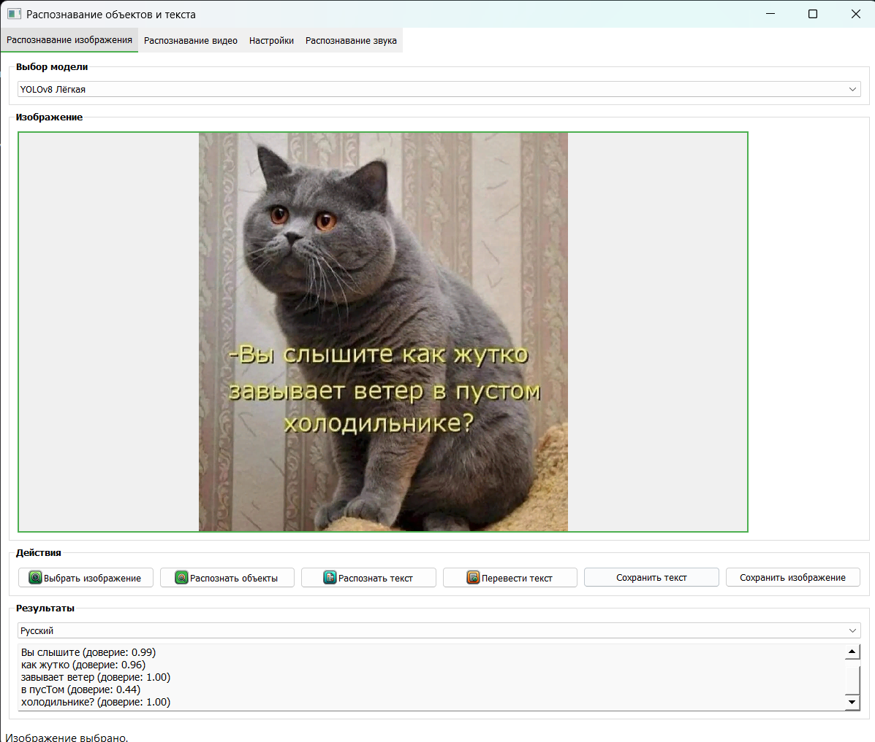
Примеры работы
Распознавание текста:
Распознавание объектов:

Slide 7
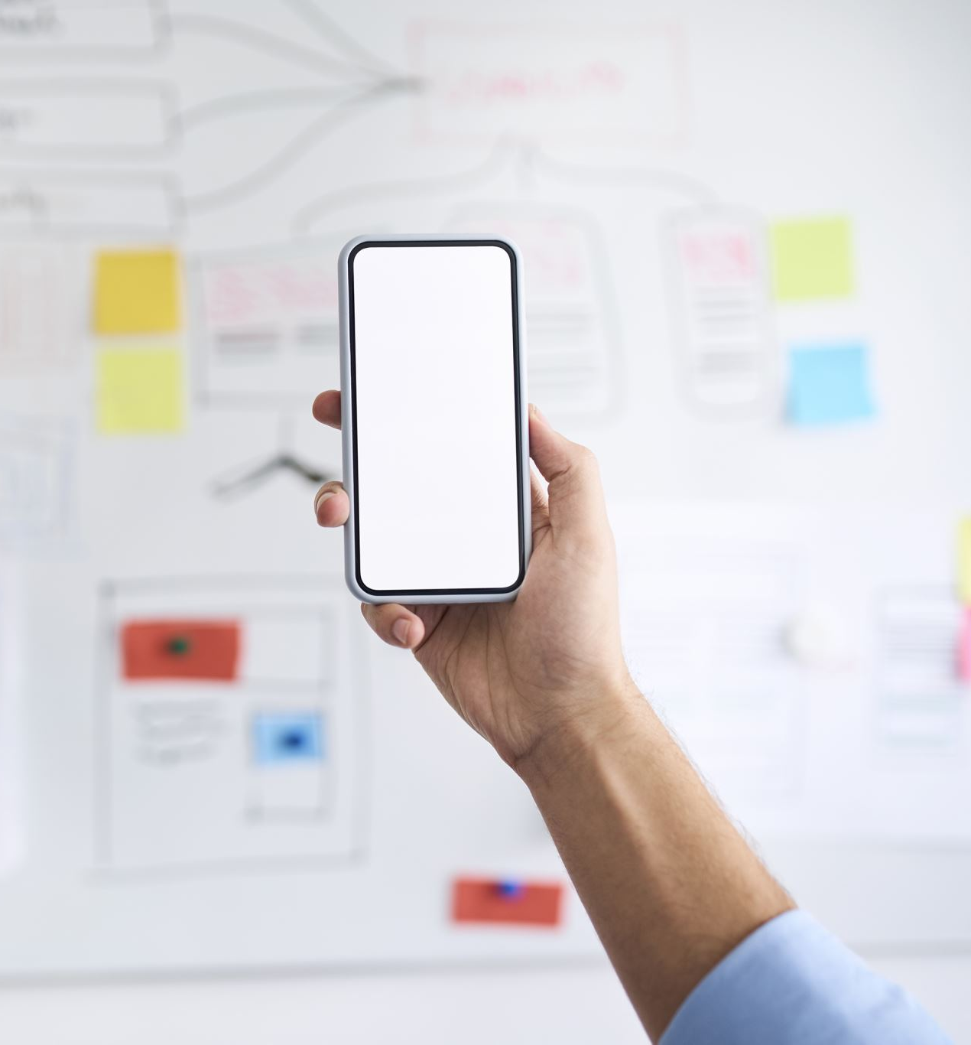
Выводы и перспективы
Выводы:
Разработана программа для автоматического анализа видео.
Система успешно выполняет распознавание объектов, текста и аудио.
Интуитивно понятный интерфейс для пользователей.
Перспективы:
Оптимизация работы на мобильных устройствах.
Улучшение алгоритмов распознавания речи.
Интеграция с облачными сервисами.

Slide 8
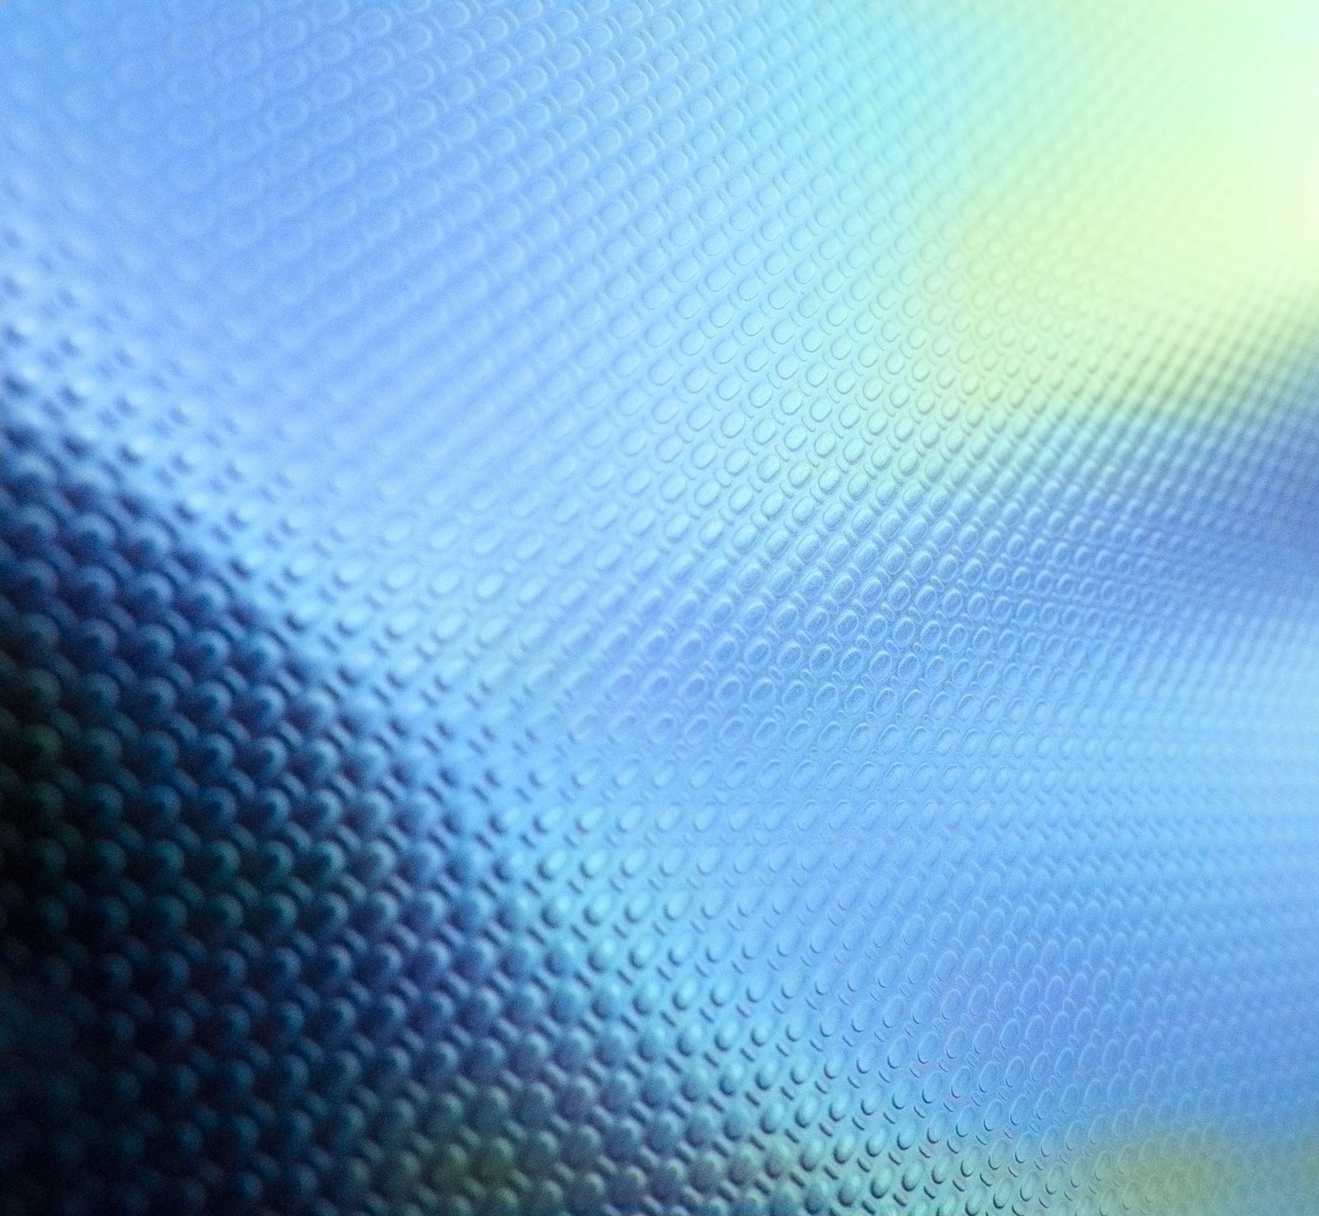
Спасибо за внимание

